Slide 1
MỞ
RỘNG
VỐN
TỪ
CÁC HIỆN TƯỢNG THIÊN NHIÊN
CÂU CẢM - CÂU KHIẾN

Slide 2
Hôm nay, thời tiết ở xung quanh em như thế nào?

Slide 3
LUYỆN TẬP

Slide 4
Bài 1
Xếp các từ ngữ dưới đây vào nhóm thích hợp
mưa
nóng
gió
xối xả
mát rượi
nắng
bão
lũ
hạn hán
lạnh
nứt nẻ
chói chang
Từ ngữ chỉ hiện tượng tự nhiên | Từ ngữ chỉ đặc điểm

Slide 5
Bài 1
Nhiệm vụ:
Chia lớp thành các đội, mỗi đội từ 4 – 6 bạn.
Các đội sẽ tiến hành ghép từ ngữ vào nhóm thích hợp.
Đội nào ghép xong trước thì chiến thắng

Slide 6
Bài 1
Từ ngữ chỉ hiện tượng tự nhiên | Từ ngữ chỉ đặc điểm
mưa
gió
nóng
mát rượi
hạn hán
nắng
nứt nẻ
xối xả
lạnh
lũ
chói chang
bão

Slide 7
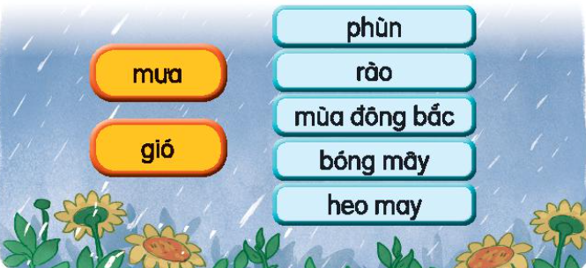
Bài 2
Ghép thẻ chữ để gọi tên các loại mưa và gió:
Làm việc theo cặp

Slide 8
Bài 2
mưa phùn
mưa rào
mưa bóng mây
gió mùa đông bắc
gió heo may
Notes:
GV nên giới thiệu về các loại mưa và gió như trong bài tập 2.

Slide 9
Bài 3
Xếp các câu dưới đây vào kiểu câu thích hợp.
Sắp mưa rồi, con cất quần áo đi!
Hãy đội mũ khi ra ngoài trời nắng!
Trời ơi! Nóng quá!
Gió thổi mát quá!
Câu cảm
Câu khiến
Notes:
GV nên giới thiệu về các loại mưa và gió như trong bài tập 2.

Slide 10
Bài 3
Sắp mưa rồi, con cất quần áo đi!
Câu khiến
Hãy đội mũ khi ra ngoài trời nắng!
Trời ơi! Nóng quá!
Câu cảm
Gió thổi mát quá!
Notes:
GV nên giới thiệu về các loại mưa và gió như trong bài tập 2.

Slide 11
VẬN DỤNG

Slide 12
Em hãy chia sẻ cảm xúc của mình khi trải qua một cơn bão hoặc lụt.

Slide 13
Mỗi bạn hãy đặt một câu cảm để nói về thời tiết hôm nay!

Slide 14
Bạn của em có ý định tắm mưa trong lúc đợi ba mẹ đón về. Em hãy nói một câu khiến để yêu cầu bạn không được làm vậy.

Slide 15
DẶN DÒ
Tìm thêm các từ ngữ nói về hiện tượng thiên nhiên.
Đặt câu cảm và câu khiến
Chuẩn bị bài sau

